Slide 1
Técnicas de Programación
Algoritmos Secuenciales

Slide 2
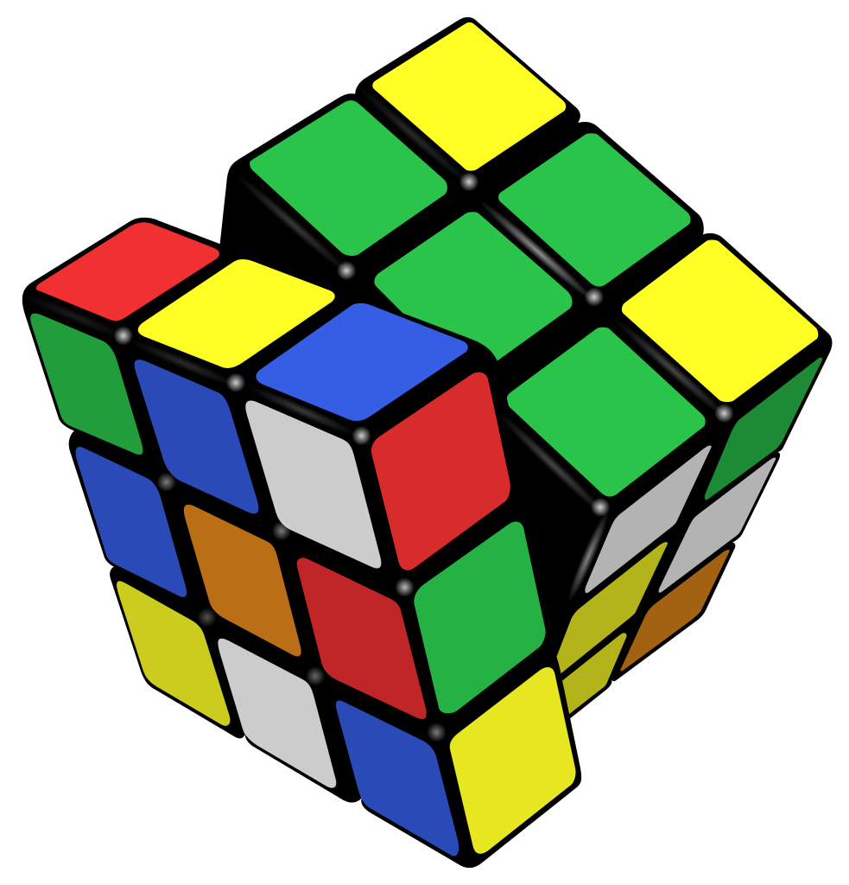
Algoritmos
Nos ayudan a resolver un problema
Consisten de pasos lógicamente ordenados
Dado un conjunto de datos de entrada da un resultado (solución al problema)
<number>
Notes:
<number>

Slide 3


Algoritmos
Instrucciones
Mover arriba
Mover abajo
Mover derecha
Mover izquierda
Comer banana
<number>
Notes:
<number>

Slide 4
Algoritmos
Algoritmo
Mover derecha
Comer banana
Mover derecha
Comer banana
Mover derecha
Mover arriba
Comer banana
Mover arriba
Mover arriba
Comer banana
<number>
Notes:
<number>

Slide 5
Algoritmos
Debe ser preciso
Debe estar específicamente definido
Debe ser finito
Debe ser correcto
Debe ser independiente del lenguaje
Entrada
Proceso
Salida
<number>
Notes:
<number>

Slide 6
Elementos de un Algoritmo
Calculo del área de un rectángulo
Entrada:
Dato 1: altura 5 cm
Dato 2: base 10 cm
Proceso:
Área=base*altura
Salida:
5*10=50
5 cm
10 cm
<number>
Notes:
<number>

Slide 7
Técnicas de Programación
Algoritmos simples en Javascript (JS)

Slide 8
JavaScript - Glosario básico
Script: cada uno de los programas, aplicaciones o trozos de código creados con el lenguaje de programación JavaScript. Unas pocas líneas de código forman un script y un archivo de miles de líneas de JavaScript también se considera un script.
Sentencia: cada una de las instrucciones que forman un script.
Palabras reservadas: son las palabras (en inglés) que se utilizan para construir las sentencias de JavaScript y que por tanto no pueden ser utilizadas libremente. Las palabras actualmente reservadas por JavaScript son: break, case, catch, continue, default, delete, do, else, finally, for, function, if, in, instanceof, new, return, switch, this, throw, try, typeof, var, void, while, with.
<number>
Notes:
<number>

Slide 9
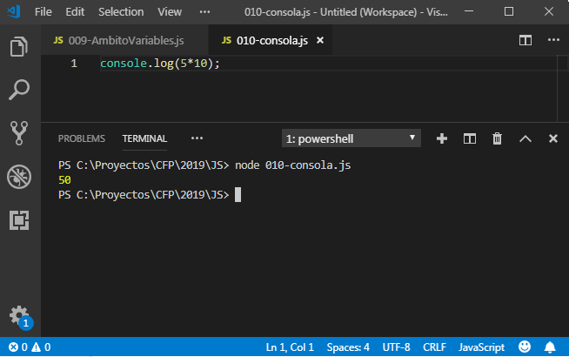
Implementando Algoritmos Ejercicio: Área del Rectángulo 5x10
console.log(5*10);
<number>

Slide 10

Implementando Algoritmos Ejercicio: Área del Rectángulo 5x10
Una letra mal escrita puede hacer que la computadora no entienda el programa!
Debo aprender su idioma e incluso ser cuidadoso de escribirlo bien
<number>

Slide 11
JavaScript - Sintaxis básica
Las normas básicas que definen la sintaxis de JavaScript son las siguientes:
No se tienen en cuenta los espacios en blanco y las nuevas líneas
Se distinguen las mayúsculas y minúsculas: La palabra “console” no es lo mismo que “CONSOLE” ni que “ConSolE”
No es necesario terminar cada sentencia con el carácter de punto y coma (;). Aunque es conveniente hacerlo para usar todos el mismo estilo de código.
<number>
Notes:
<number>

Slide 12
Elementos de un Algoritmo Ejercicios
Para cada uno de los siguientes puntos describa los elementos del algoritmo (entrada, proceso, salida)
Sumar 2 números
Preparar una tarta de frutillas
Tomar la presión sanguínea
Llenar una cajita de huevos con 5 huevos que están dentro de una bolsa
<number>
Notes:
<number>

Slide 13
Estructuras de Control
Secuenciales
Selectivas o De Decisión
Repetitivas
<number>

Slide 14
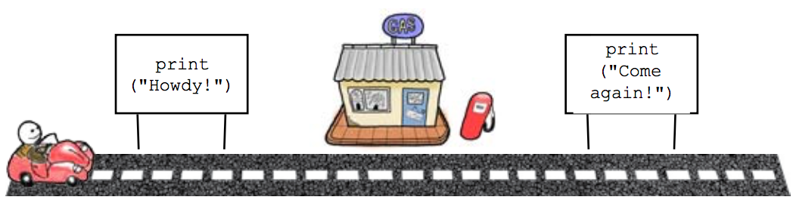
Secuencia
Escribir “Bienvenido!”
Escribir “Vuelva Pronto!”
Un algoritmo es una serie de pasos para resolver un programa
Los algoritmos más simples son una lista de acciones que se ejecutan en orden
Extraído de: "Barry, P., & Griffiths, D. (2009). Head First Programming: A Learner's Guide to Programming Using the Python Language. " O'Reilly Media, Inc."."
<number>

Slide 15
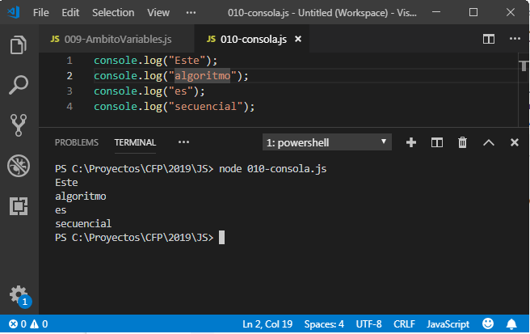
Secuencia Ejemplo instrucción console.log()
console.log("Este");
console.log("algoritmo");
console.log("es");
console.log("secuencial");
<number>

Slide 16
Ejercicio Alumnos
Usando el comando console.log() crear las siguientes secuencias
Sumar 2 números
Preparar una tarta de frutillas
Tomar la presión sanguínea
Llenar una cajita de huevos con 5 huevos que están dentro de una bolsa
<number>
Notes:
<number>

Slide 17
Comentarios
En JS se pueden incluir comentarios
Los comentarios se utilizan para añadir información en el código fuente del programa, son aclaraciones para otros programadores (o vos mismo)
/* este programa imprime 4 líneas por la consola,
Además tiene comentarios */
console.log("Este");
//esto es un comentario
console.log("algoritmo");
//esto es otro comentario
console.log("es");
//esto es un cuarto comentario
console.log("secuencial");
<number>
Notes:
<number>

Slide 18
Variables
Las variables en programación siguen una lógica similar a las variables usadas en otros ámbitos como las matemáticas.
Una variable es un elemento que se emplea para almacenar y hacer referencia a un valor.
Gracias a las variables es posible crear "programas genéricos", es decir, programas que funcionan siempre igual independientemente de los valores concretos utilizados.
<number>
Notes:
<number>

Slide 19
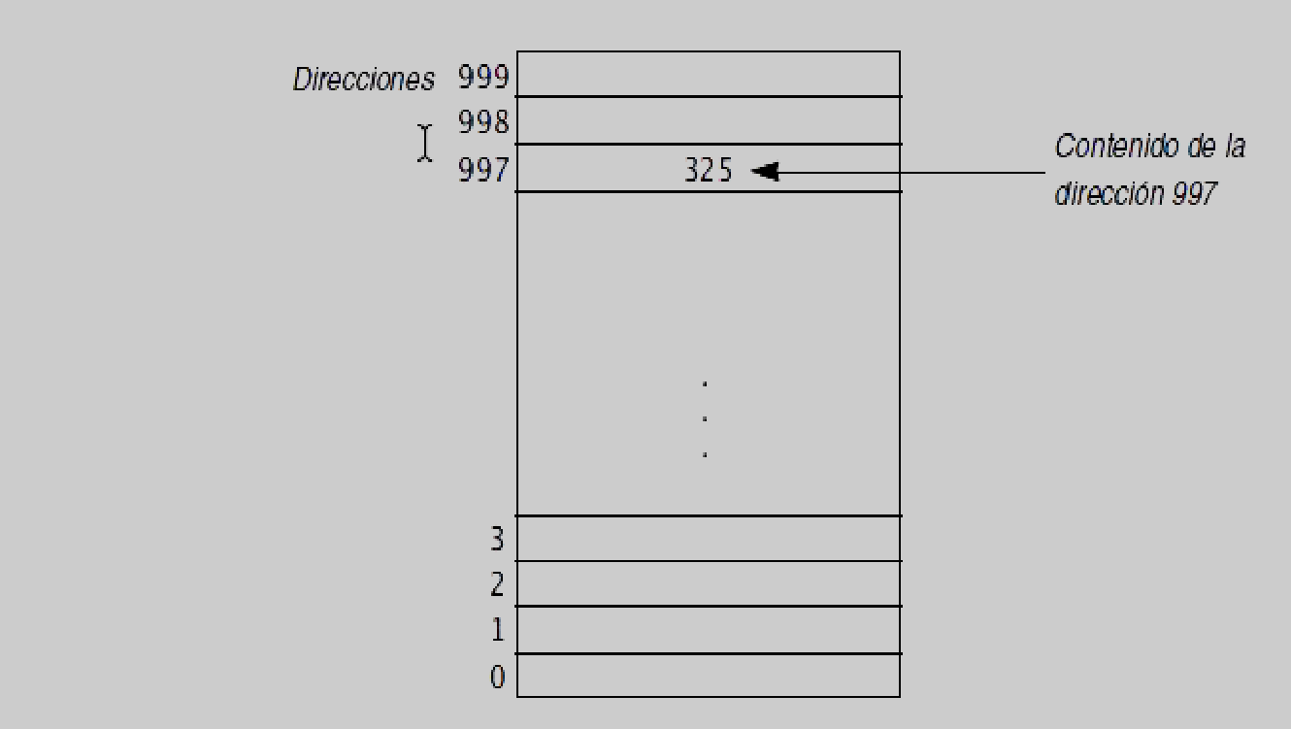
Variables
Guarda información (números, letras, etc.)
Tiene una dirección de memoria
Tiene un nombre
Su contenido puede variar durante la ejecución del programa
<number>
Notes:
<number>

Slide 20
Variables
Ejemplo:
resultado = 3 + 1
En JavaScript:
let numero_1 = 3; let numero_2 = 1; let resultado = numero_1 + numero_2;
Declarar variable: La palabra reservada let solamente se debe indicar al definir por primera vez la variable. Se recomienda declarar todas las variables que se vayan a utilizar
Si cuando se declara una variable se le asigna también un valor, se dice que la variable ha sido inicializada. Se pueden declarar por una parte y asignarles un valor posteriormente
<number>
Notes:
<number>

Slide 21

Variables y Constantes
Antes (JS viejo) | Ahora
Declarar una variable var nombre = “Pepe”; Declarar una constante No existen | Declarar una variable let nombre = “Pepe”; Declarar una constante const cantDados = 2;
Van a encontrar ejemplos así porque hay mucho código viejo dando vueltas
Usar “let” es mejor, después veremos porque
<number>

Slide 22
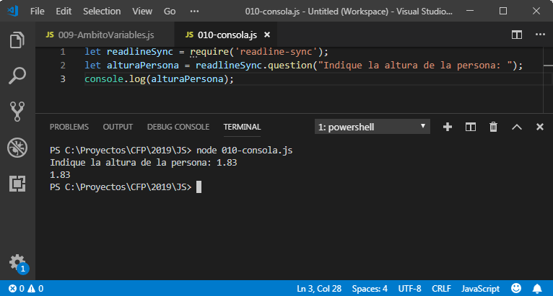
Ingreso de datos Ejemplo instrucción readline-sync()
let readlineSync = require('readline-sync');
let alturaPersona = readlineSync.question("Indique la altura de la persona: ");
console.log(alturaPersona);
Esta instrucción nos permite ingresar datos al script desde teclado
<number>

Slide 23
Ejercicio
Modificar el primer script de “Hola Mundo” para que:
El mensaje que se muestra al usuario se almacene en una variable llamada mensaje y el funcionamiento del script sea el mismo.
Modificar el ejemplo de secuencia:
Qué cada mensaje se almacene en una variable a mostrar por consola y que el funcionamiento del script sea el mismo
Modificar el ejemplo de base por altura
Almacenar la base y la altura en variables y el resultado y que el funcionamiento del script sea el mismo
<number>
Notes:
<number>

Slide 24
Tipado de Variables - Tipos
El tipado estático nos obliga a definir desde el principio el tipo de una variable. Lenguajes con tipado estático son C++, Java, C#, etc.
El tipado dinámico nos da la facilidad de no definir los tipos al declarar una variable, algunos ejemplos son PHP, JavaScript, Groovy, Python, entre otros.
<number>

Slide 25
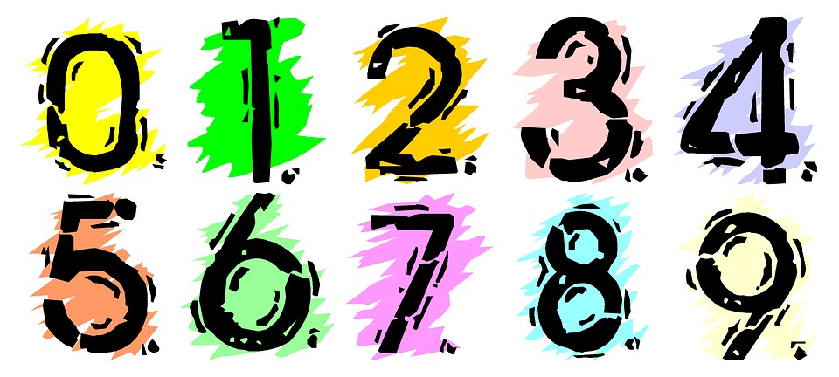
Variables Tipos de Datos Básicos
Aunque todas las variables de JavaScript se crean de la misma forma, la forma en la que se les asigna un valor depende del tipo de valor que se quiere almacenar (números, textos, etc.)
Numérico (Number):
Números tanto enteros (integer) como decimales (float)
Para separar decimales se utiliza el punto
Ejemplos: 12, 0, -2.3, 3.14
let iva = 16; // variable tipo entero let total = 234.65; // variable tipo decimal
<number>

Slide 26
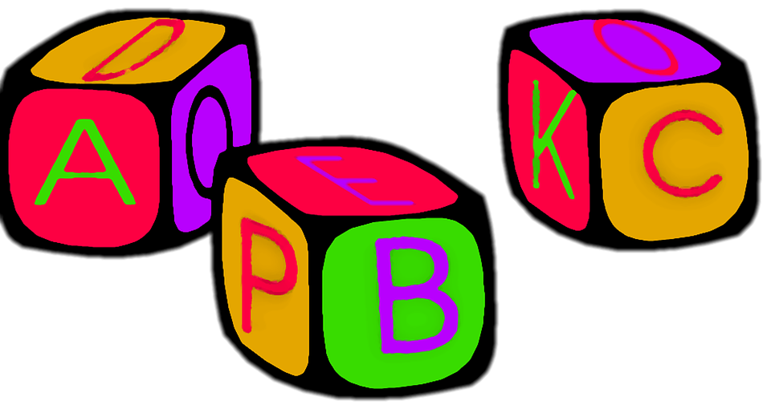
Variables Tipos de Datos Básicos
Lógico (Boolean):
Sólo puede tomar dos valores: true o false
No se puede utilizar para almacenar números y tampoco permite guardar cadenas de texto.
let clienteRegistrado = false;
let ivaIncluido = true;
<number>

Slide 27
Variables Tipos de Datos Básicos
Texto (String):
Caracteres o cadenas de caracteres encerrados entre comillas (dobles o simples)
let mensaje = "Bienvenido a nuestro sitio web"; let nombreProducto = 'Producto ABC'; let letraSeleccionada = 'c';
Si el propio texto contiene comillas simples o dobles, la estrategia que se sigue es la de encerrar el texto con las comillas (simples o dobles) que no utilice el texto
// El contenido de texto1 tiene comillas simples, por lo qué se encierra con comillas dobles let texto1 = "Una frase con 'comillas simples' dentro"; // El contenido de texto2 tiene comillas dobles, por lo qué se encierra con comillas simples let texto2 = 'Una frase con "comillas dobles" dentro';
A veces las cadenas de texto contienen tanto comillas simples como dobles. Además existen otros caracteres (tabulador, ENTER, etc.) especiales. JavaScript permite caracteres especiales dentro de una cadena de texto con el "mecanismo de escape" de los caracteres problemáticos.
let texto1 = 'Una frase con \'comillas simples\' dentro'; let texto2 = "Una frase con \"comillas dobles\" dentro";
let texto3 = "Una frase con \n Una nueva línea dentro";
let texto4 = "Una frase con \t Un tabulador dentro";
let texto5 = "Una frase con \\ Una barra inclinada dentro";
<number>

Slide 28
Variables Tipos de Datos Básicos
NULO (Null):
El valor null es un literal de Javascript que representa un valor nulo o "vacío".
Indefinido (Undefined):
Una variable a la cual no se le haya asignado valor tiene entonces el valor undefined.
Determinación del tipo usando el operador typeof
console.log(typeof 42);
// expected output: "number"
console.log(typeof 'blubber');
// expected output: "string"
console.log(typeof true);
// expected output: "boolean"
console.log(typeof declaredButUndefinedVariable);
// expected output: "undefined";
<number>

Slide 29
Variables
Las variables pueden declararse de forma implícita.
La primera vez que uso una variable se declara “automáticamente”.
numero = 2; //declaró variable número mágicamente
let nombre = “Pepe”;
…
nombbre = “Juan”; //error, tipeo mal la variable
//crea una variable global nueva
alert(nombre) //imprime Pepe
<number>

Slide 30
Tipos
Javascript tiene tipos dinámicos.
Una misma variable puede cambiar de tipo.
Puede causar confusiones (y errores que no encuentro durante horas).
let nombre = “Pepe”; //nombre es un string
…
nombre = 2; //nombre es un int (cambia tipo)
NO HACER ESTO
<number>

Slide 31
Tipos de Datos
String
Number
Boolean
Null
Undefined
Object
Function
Array
Date
Expresiones Regulares (RegExp)
<number>

Slide 32
Conversión de tipos
Cuidado con los tipos, son dinámicos y no saber de qué tipo es una variable puede cambiar el resultado.
5 == “5”//true
“1” + 2 + 3;//"123"
//Conversion manual de tipos parseInt(“1”, 10) + 2 + 3; //6
ES6 introduce una nueva forma de trabajar con Strings
'('+nombre+', '+apellido+')'
//es lo mismo que:
`(${nombre}, ${apellido})`
<number>

Slide 33
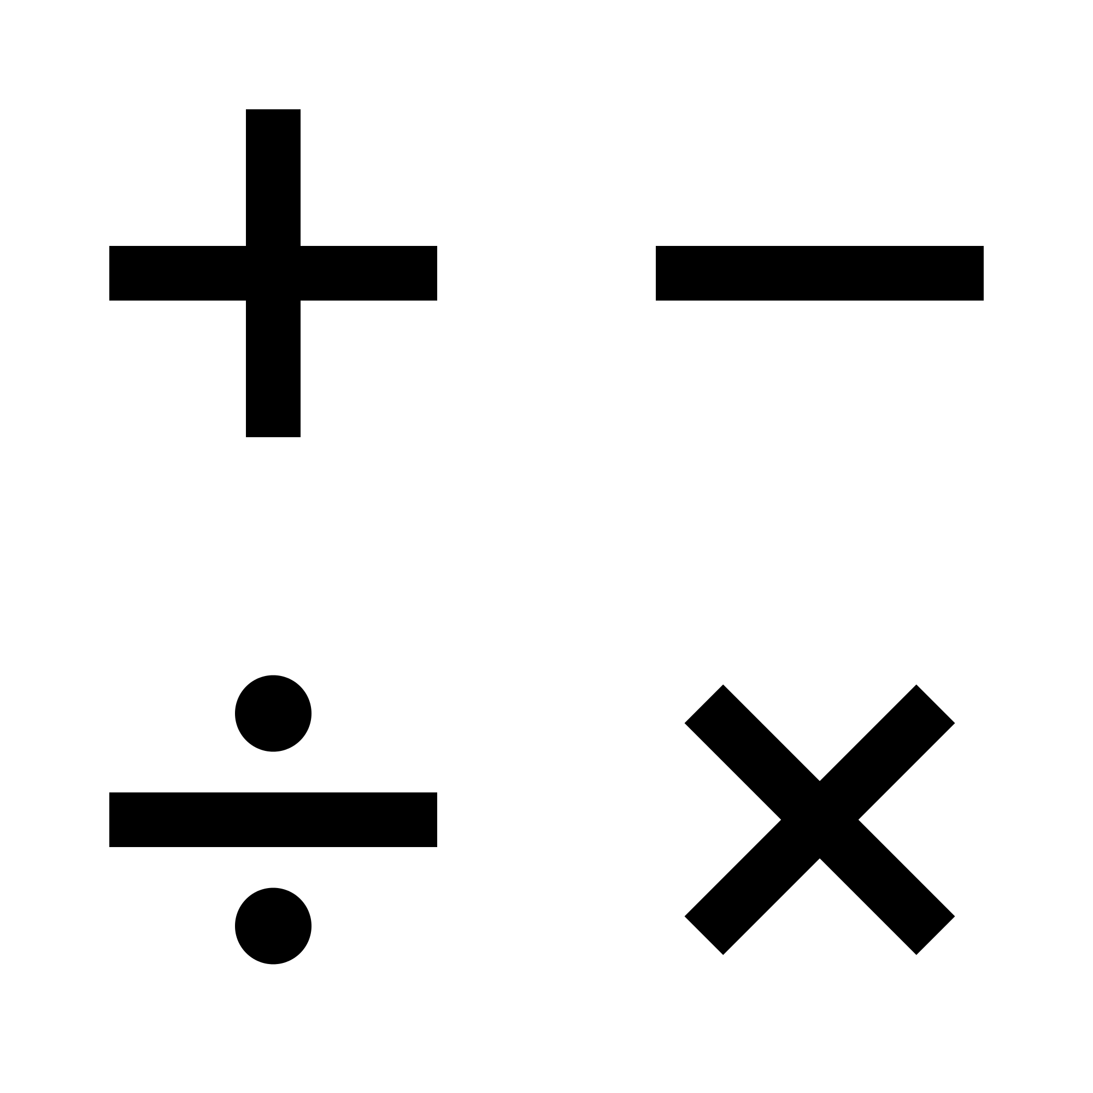
Operadores
Son símbolos especiales que sirven para ejecutar una determinada operación, devolviendo el resultado de la misma
<number>

Slide 34
Operadores
Operador | Significado | Ejemplo
= | Asignación | nombre=“Juan”
+ | Suma | total = cant1 + cant2
- | Resta | stock = disp - venta
* | Multiplicación | area = base * altura
/ | División | porc = 100 * parte / total
^ | Potenciación | sup = 3.41 * radio ^ 2
% ó MOD | Resto de la división entera | resto = num MOD div
<number>

Slide 35
Secuencia Prueba de Escritorio
Una prueba de escritorio consiste en analizar (antes de hacer el algoritmo) cuál debe ser el resultado dada la entrada del algoritmo
N° Prueba | Entrada | Salida
 | 1er Num Ingresado | 2do Num Ingresado | Suma | Mensaje
1 | 20 | 30 | 20+30=50 | El resultado de la suma es: 50
2 | 15 | 150 | 15+150=165 | El resultado de la suma es: 165
3 | 130 | 300 | 130+300=430 | El resultado de la suma es: 430
<number>
Notes:
<number>

Slide 36

Secuencia Ejercicio: Suma de Dos Números
Leemos los números desde el teclado y los guardamos en las variables
let readlineSync = require('readline-sync');
let primerNumero = readlineSync.questionInt("Ingrese el primer número: ");
console.log("el primer número es", primerNumero);
let segundoNumero = readlineSync.questionInt("Ingrese el segundo número: ");
console.log("el segundo número es", segundoNumero);
<number>

Slide 37
Secuencia Ejercicio: Suma de Dos Números
Realizamos la operación y mostramos el resultado
let resultado = primerNumero + segundoNumero;
console.log("El resultado de la suma es:", resultado);
<number>

Slide 38
Secuencia Ejercicio: Suma de Dos Números
let readlineSync = require('readline-sync');
let primerNumero = readlineSync.questionInt("Ingrese el primer número: ");
console.log("el primer número es", primerNumero);
let segundoNumero = readlineSync.questionInt("Ingrese el segundo número: ");
console.log("el segundo número es", segundoNumero);
let resultado = primerNumero + segundoNumero;
console.log("El resultado de la suma es:", resultado);
<number>

Slide 39

Variables Buenas Prácticas
Los nombres de las variables deben ser representativos
La falta de buenos nombres hace a nuestro programa muy difícil de entender y leer por nosotros y otros desarrolladores
El nombre de una variable siempre comienza con una letra minúscula
Si son varias palabras, se escribe en mayúsculas la primera letra de cada palabra (excepto la primera palabra)
Ejemplos: primerNumero, resultadoDeLaSuma
<number>

Slide 40
Secuencia Ejercicio: Área del Rectángulo
Volvamos a implementar el proceso que calcula el área de un rectángulo pero para cualquier base o altura
El usuario debe ingresar la base y altura por teclado
El área debe guardarse en una variable
El resultado debe ser mostrado por pantalla
? cm
? cm
<number>

Slide 41
Secuencia Ejercicio: Área del Rectángulo
Leemos la base y la altura desde el teclado y las guardamos en las variables
let readlineSync = require('readline-sync');
let base = readlineSync.questionInt("Ingrese la base: ");
let altura = readlineSync.questionInt("Ingrese la altura: ");
? cm
? cm
<number>

Slide 42
Secuencia Ejercicio: Área del Rectángulo
Calculamos el área y mostramos el resultado
area = base * altura;
console.log("El área es: ", area);
? cm
? cm
<number>

Slide 43
Secuencia Ejercicio: Área del Rectángulo
let readlineSync = require('readline-sync');
let base = readlineSync.questionInt("Ingrese la base: ");
let altura = readlineSync.questionInt("Ingrese la altura: ");
area = base * altura;
console.log("El área es: ", area);
? cm
? cm
<number>

Slide 44
Técnicas de Programación
Introducción (Profundización)

Slide 45

Secuencia Ejercicio: Calculo de Descuento
Implemente un algoritmo que calcule y muestre por pantalla el precio final de un producto después de aplicarle un descuento
El precio inicial del producto es $450,50
El descuento a aplicar es del 10%. Recuerde que puede obtener el 10% de un valor multiplicado por 0,1
El precio y el descuento deben ser guardados en variables (no ingresados por teclado)
<number>

Slide 46

Estructuras de Control Problema: Autos de Carrera
En una prueba, un piloto tiene que completar 4 vueltas
Se necesita un programa que permita ingresar por teclado el tiempo de cada vuelta
El programa debe retornar el tiempo total y el promedio de vuelta
<number>

